Slide 1
Маршрут
от училище до моя дом
http://goo.gl/maps/Qj1Ti

Slide 2
От бул. „Цариградско шосе“ № 125, блок 4
До улица „Марин Дринов“ 26, София

Slide 3
A. – C.
В страни от Цариградско шосе

Slide 4
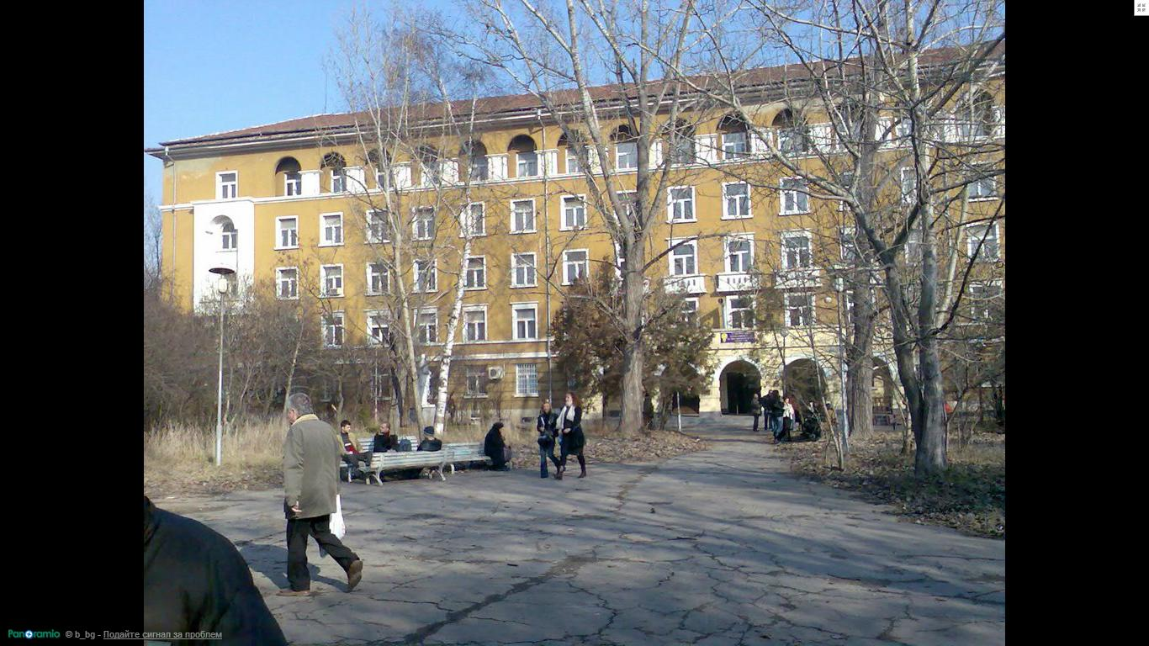

Slide 5
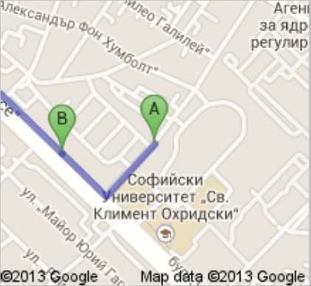
A. ул. „Христо Чернопеев“

Slide 6
на югозапад по ул. „Христо Чернопеев“ към ул. „Професор Анастас Иширков“

Slide 7
надясно към бул. „Цариградско шосе“

Slide 8
B. бул. „Цариградско шосе“

Slide 9
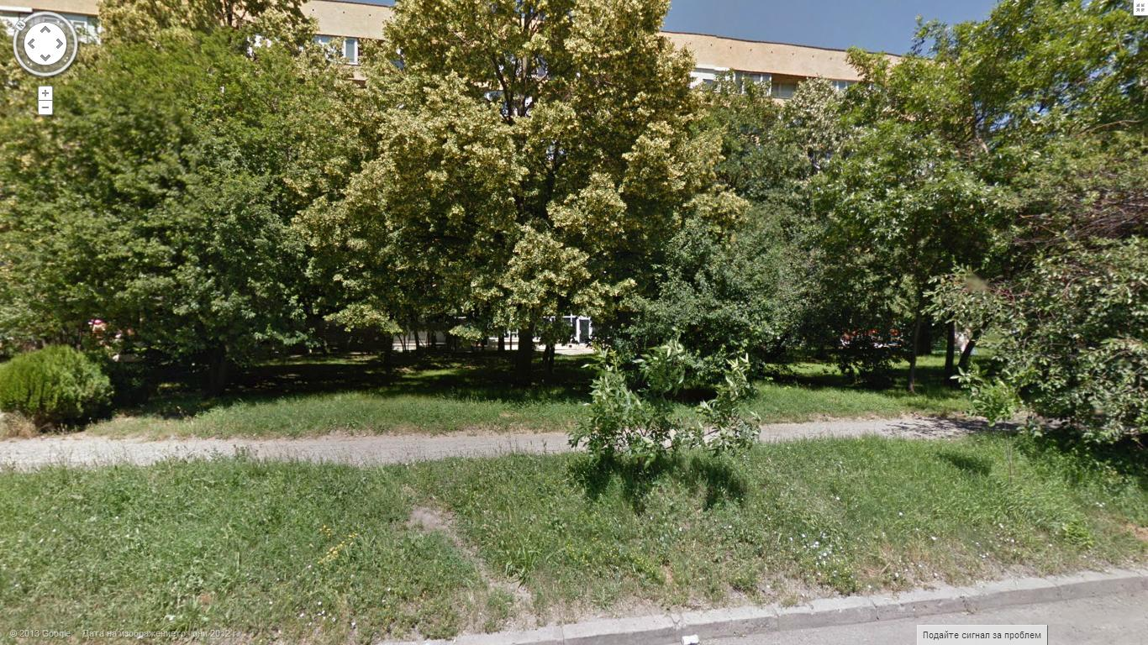

Slide 10
по бул. „Цариградско шосе“ към ул. „Николай Коперник“

Slide 11
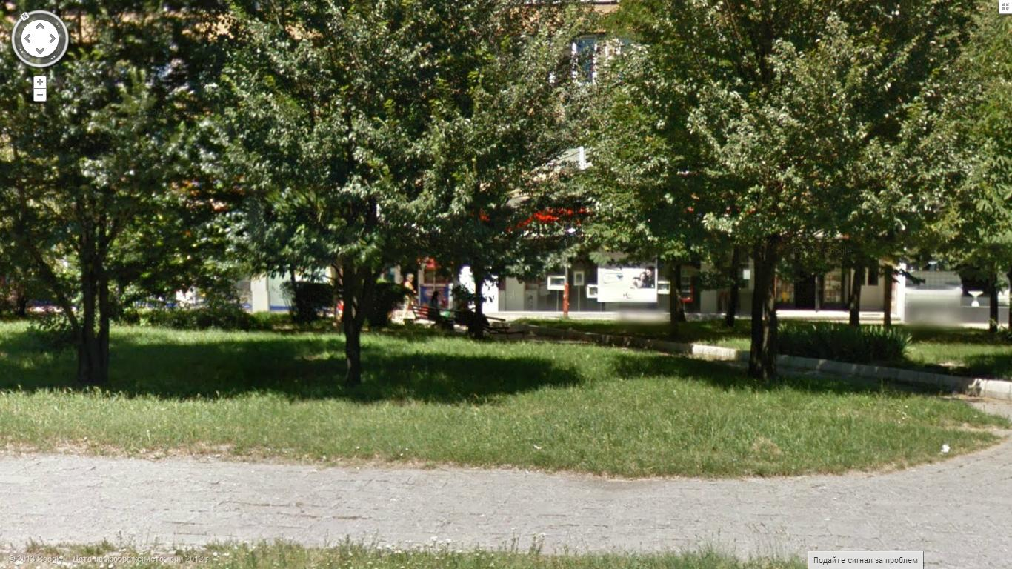

Slide 12
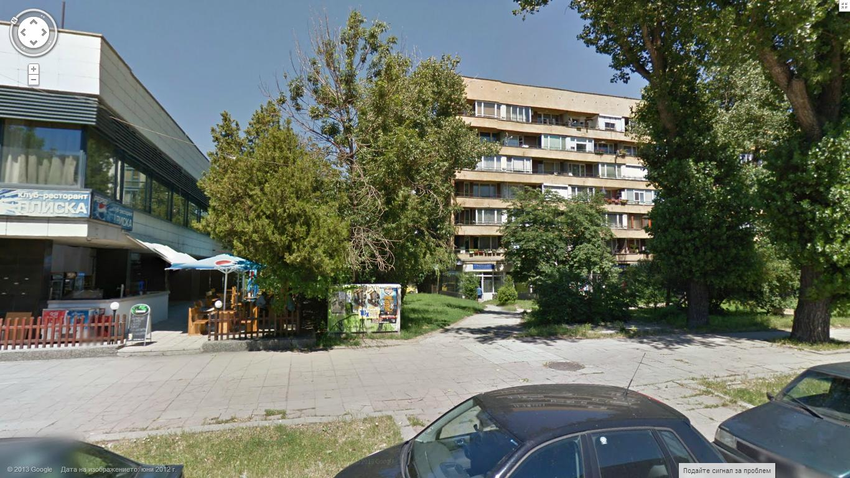

Slide 13
надясно към ул. „Алфред Нобел“

Slide 14
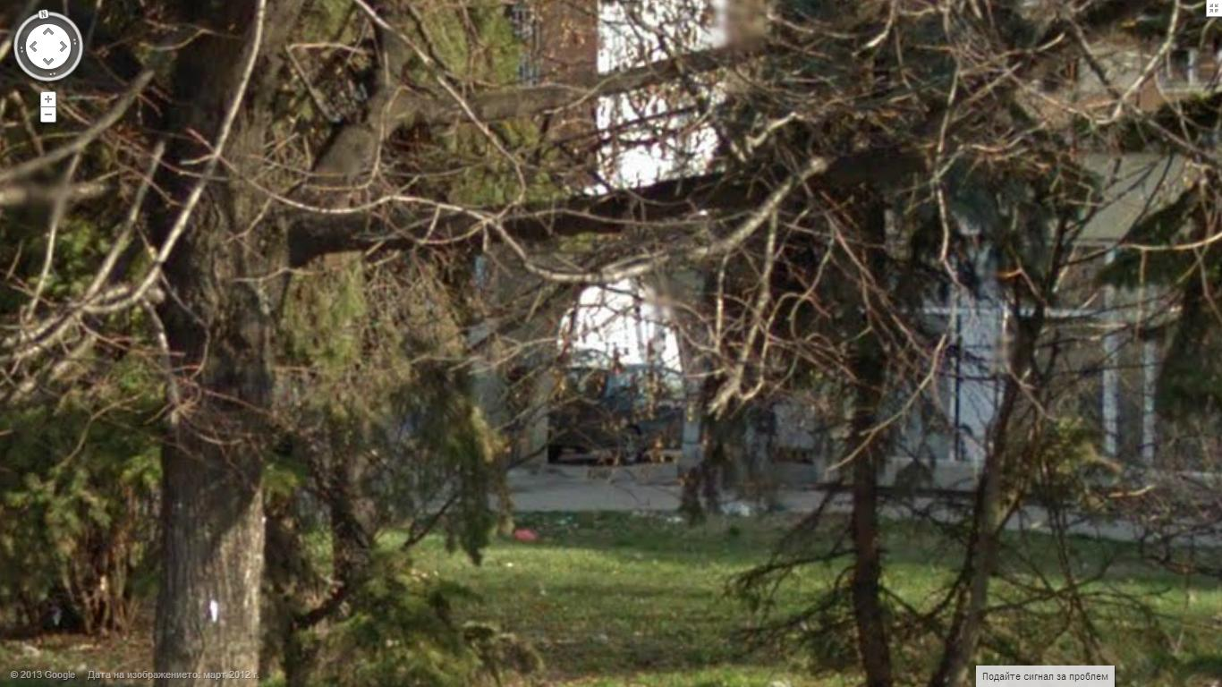

Slide 15
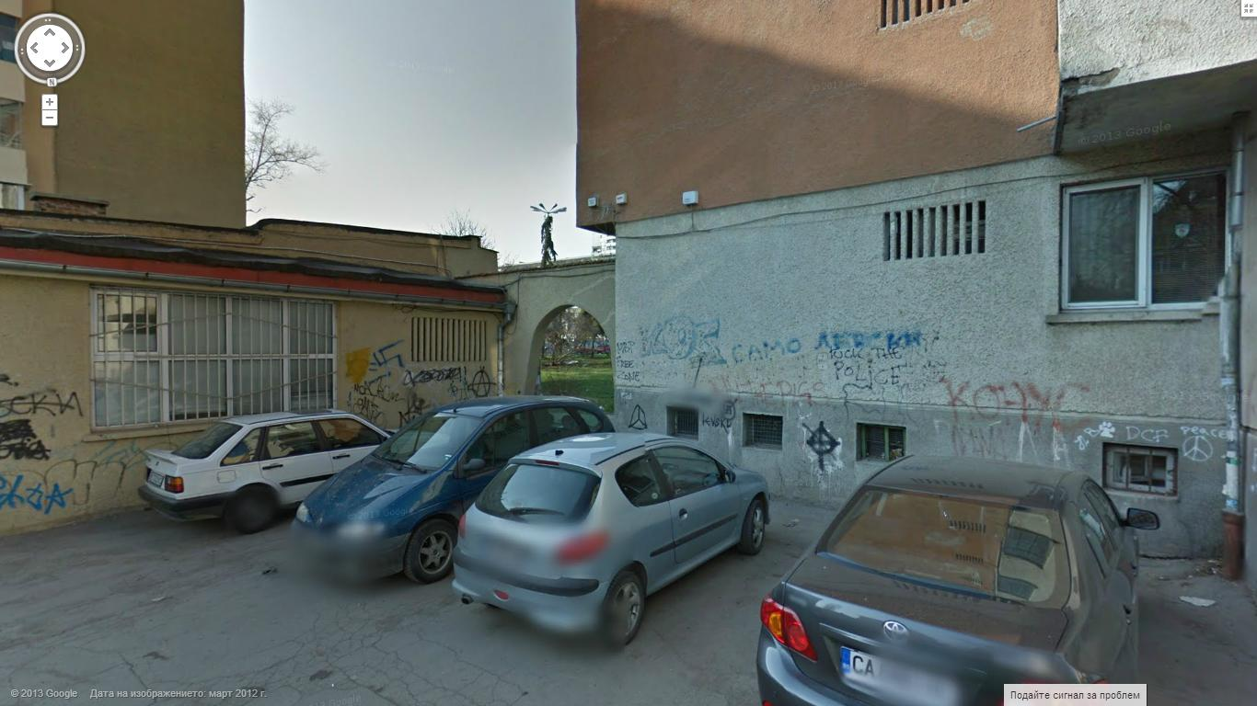

Slide 16
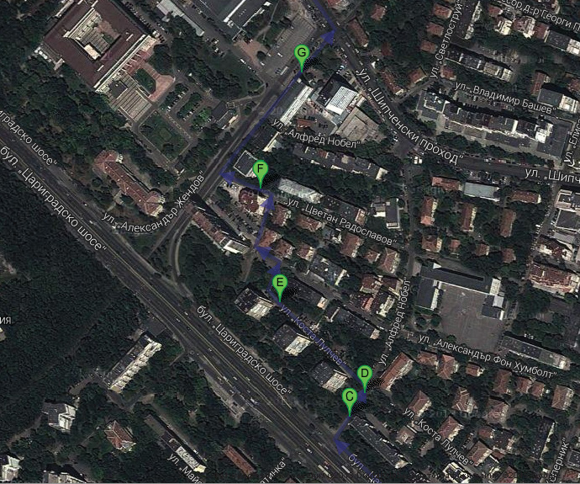
C. – G.
По задните улички в квартала

Slide 17
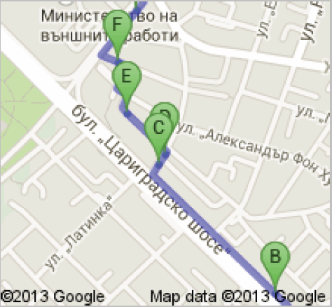
C. ул. „Алфред Нобел“

Slide 18
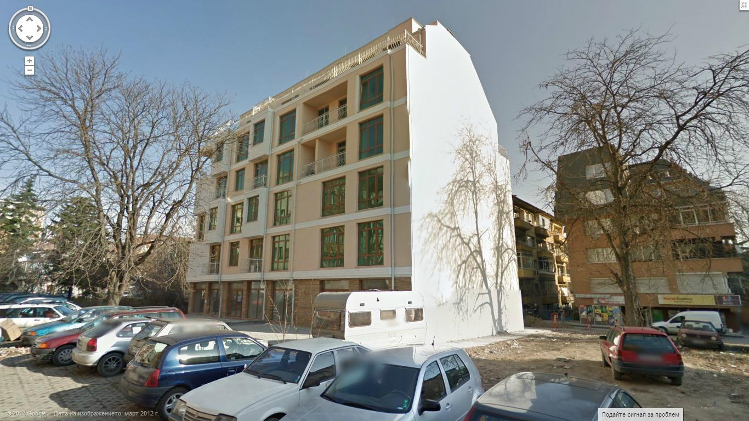

Slide 19
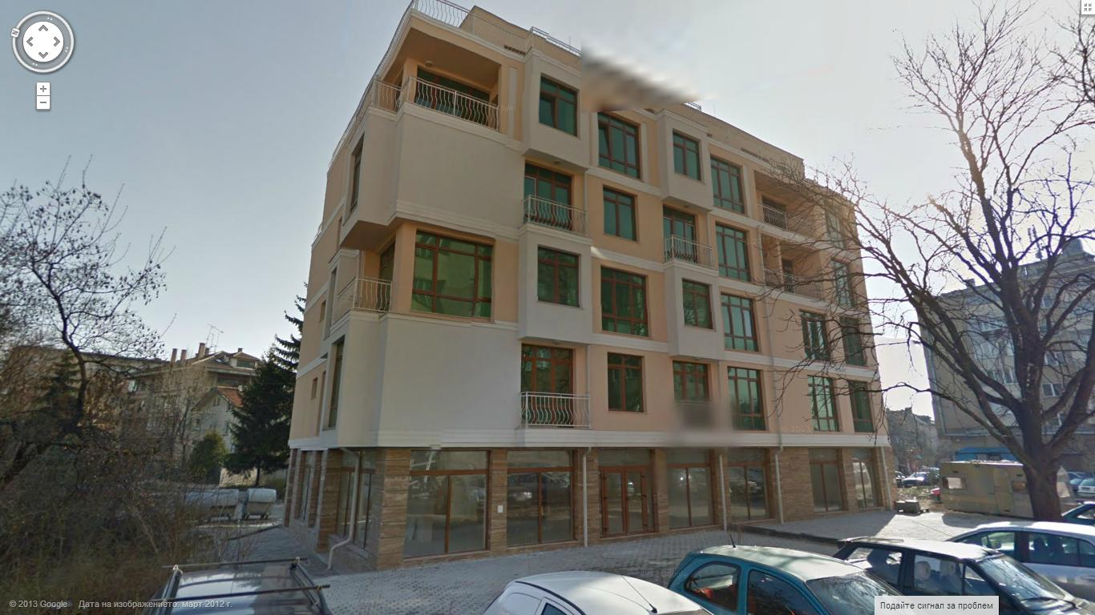

Slide 20
на североизток по ул. „Алфред Нобел“ към ул. „Коста Лулчев“

Slide 21
D. ул. „Алфред Нобел“

Slide 22
на североизток по ул. „Алфред Нобел“ към ул. „Коста Лулчев“

Slide 23
наляво към ул. „Коста Лулчев“

Slide 24
E. ул. „Коста Лулчев“

Slide 25
на северозапад по ул. „Коста Лулчев“ към ул. „Александър Фон Хумболт“

Slide 26
наляво към ул. „Александър Фон Хумболт“

Slide 27
надясно към продължение на ул. „Александър Фон Хумболт“

Slide 28
наляво към ул. „Цветан Радославов“

Slide 29
F. ул. „Цветан Радославов“

Slide 30
на запад по ул. „Цветан Радославов“ към ул. „Александър Жендов“

Slide 31
надясно към ул. „Александър Жендов“

Slide 32
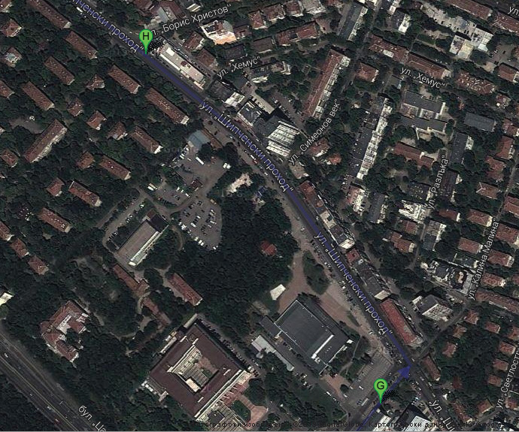
G. – H.
По ул. „Шипченски проход“

Slide 33
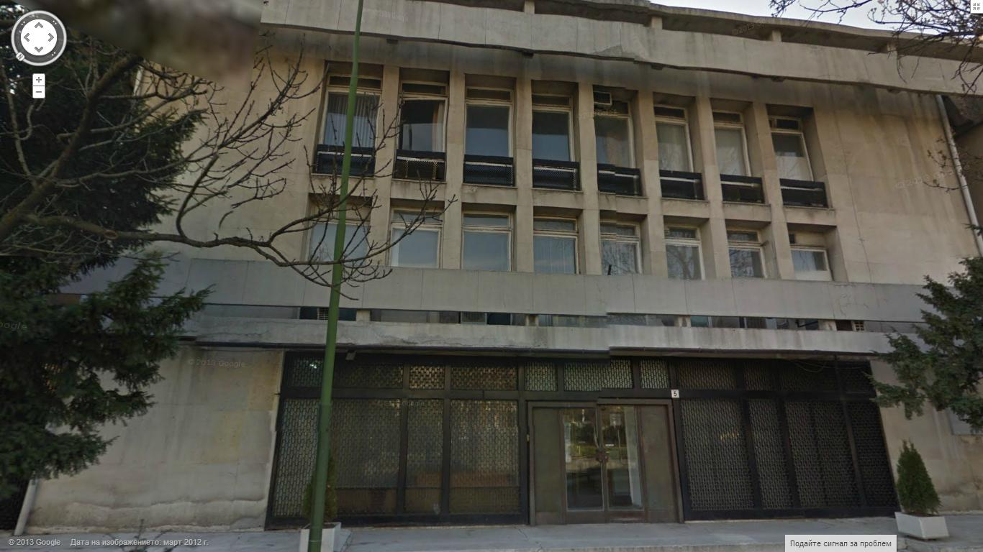

Slide 34
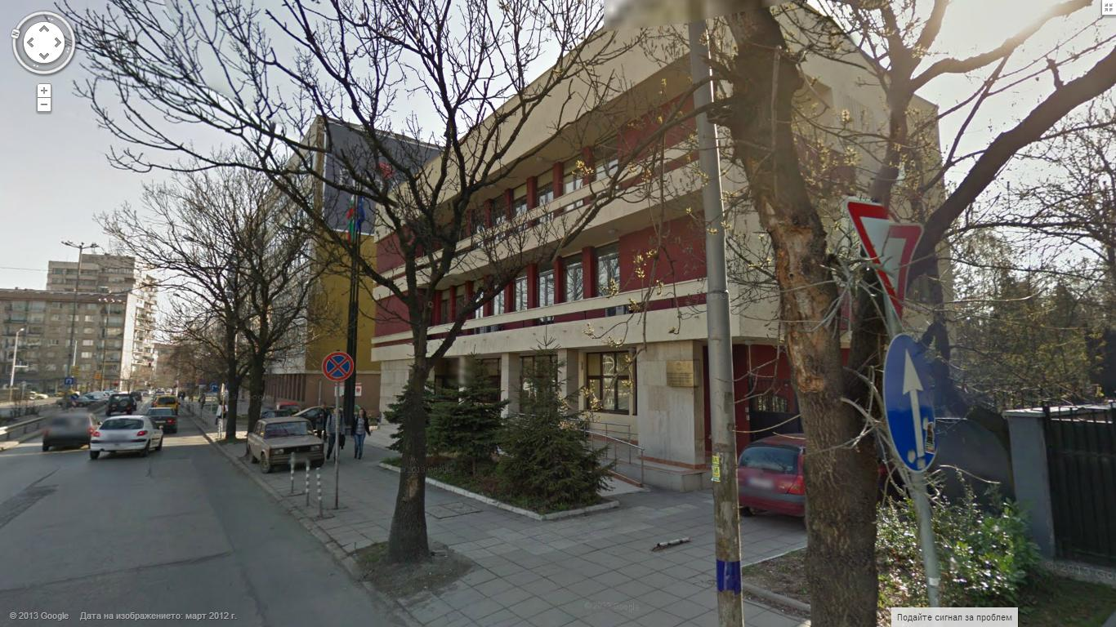

Slide 35
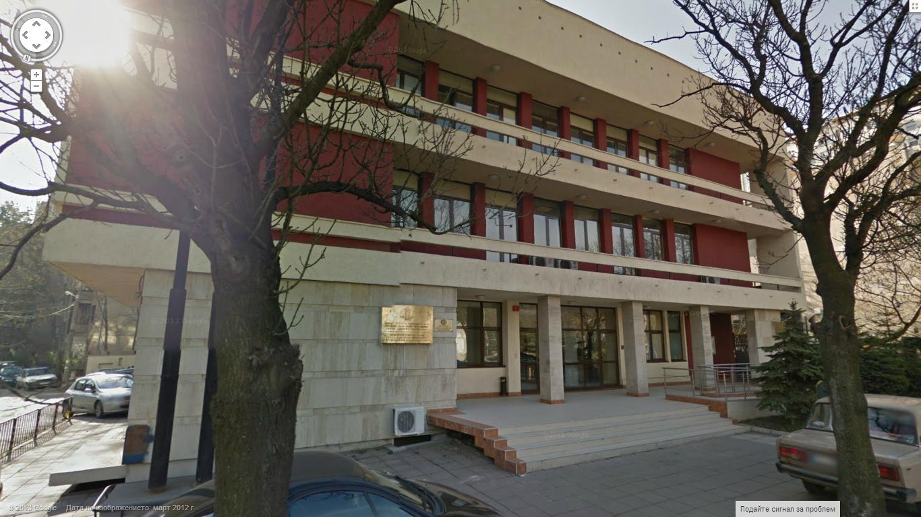

Slide 36
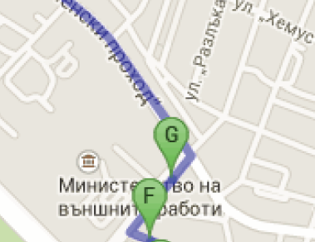
G. ул. „Александър Жендов“

Slide 37
на североизток по ул. „Александър Жендов“ към ул. „Шипченски проход“

Slide 38
наляво към ул. „Шипченски проход“

Slide 39
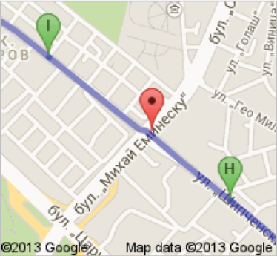
H. ул. „Шипченски проход“

Slide 40
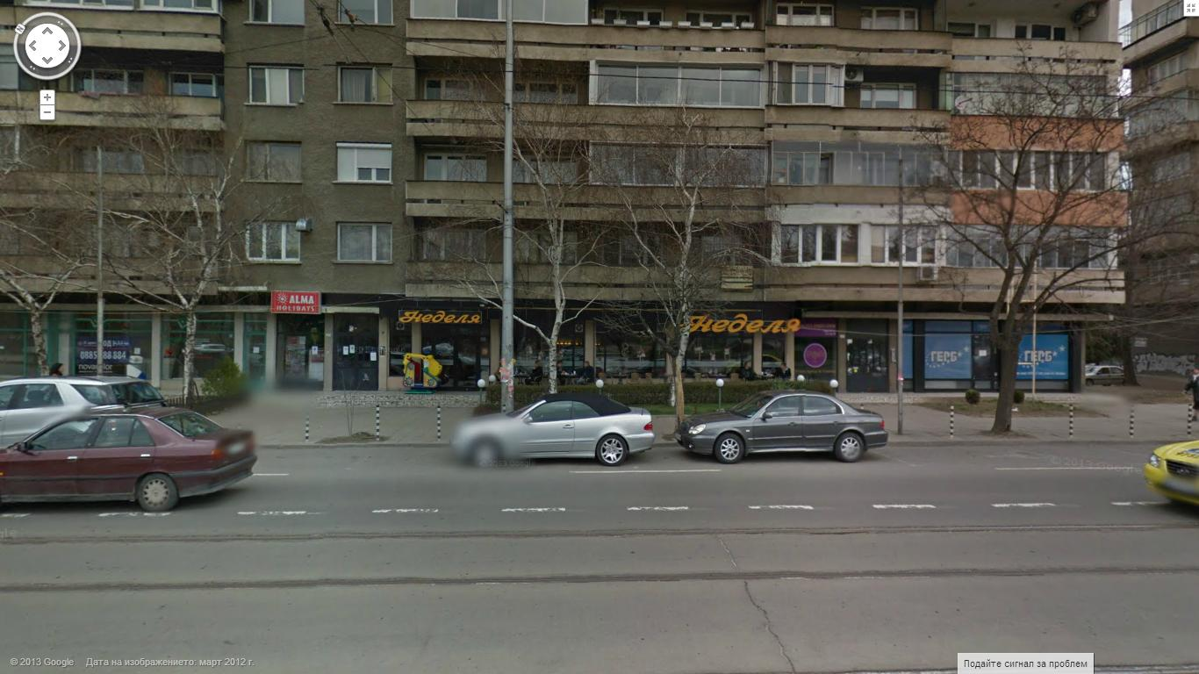

Slide 41
на северозапад по ул. „Шипченски проход“ към ул. „Борис Христов“

Slide 42
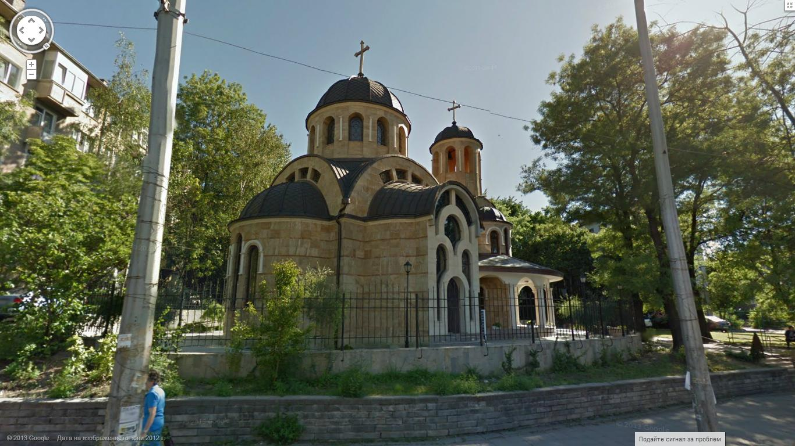

Slide 43
към ул. „Цар Иван Асен II“

Slide 44
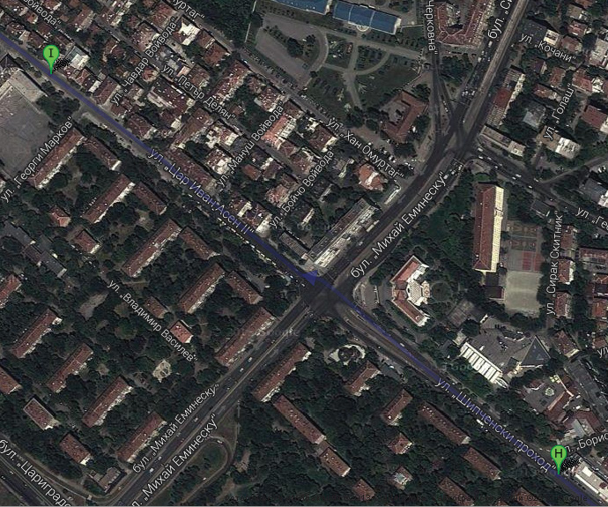
I.
По ул. „Цар Иван Асен II“

Slide 45
I. ул. „Цар Иван Асен II“

Slide 46
на северозапад по ул. „Цар Иван Асен II“ към ул. „Младен Павлов“

Slide 47
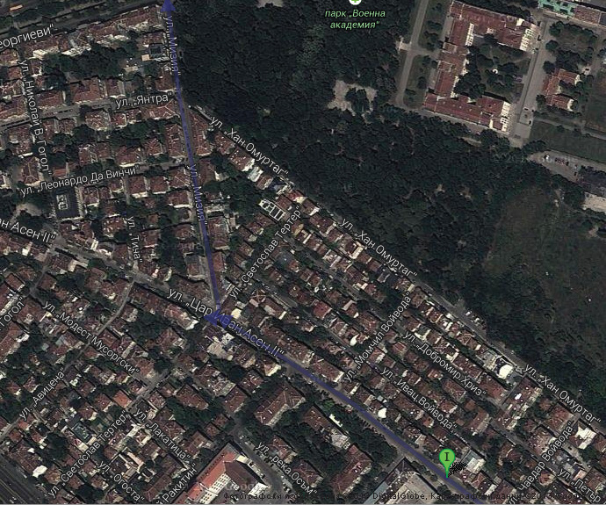
Пряк път
През хълма на ул. „Мизия“

Slide 48
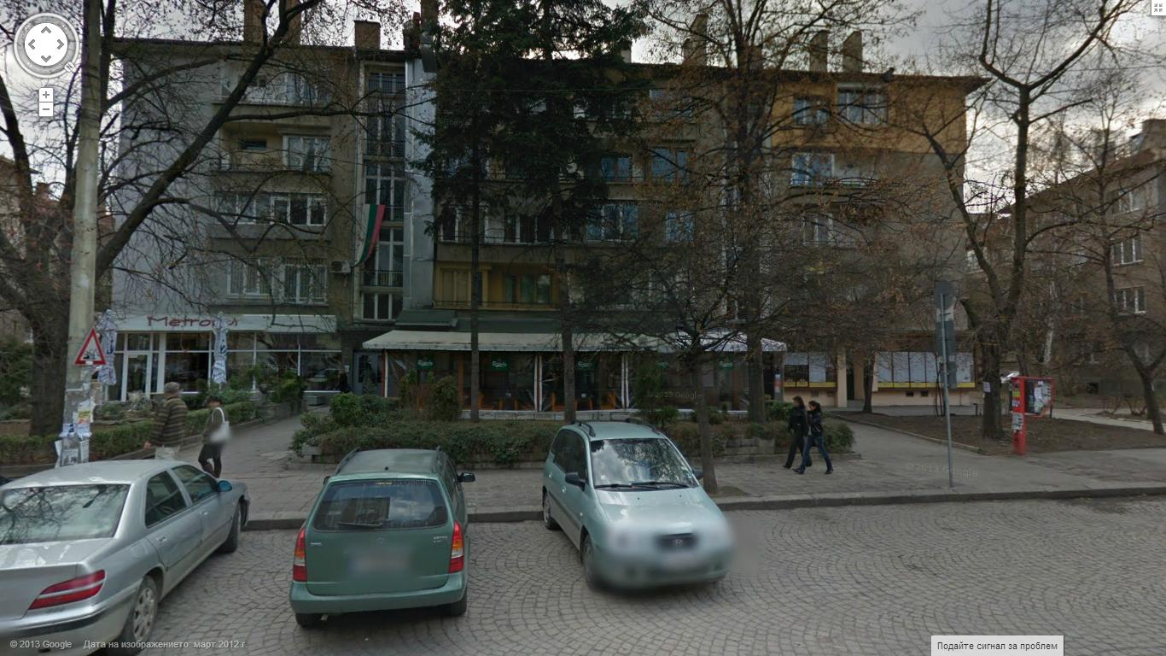

Slide 49
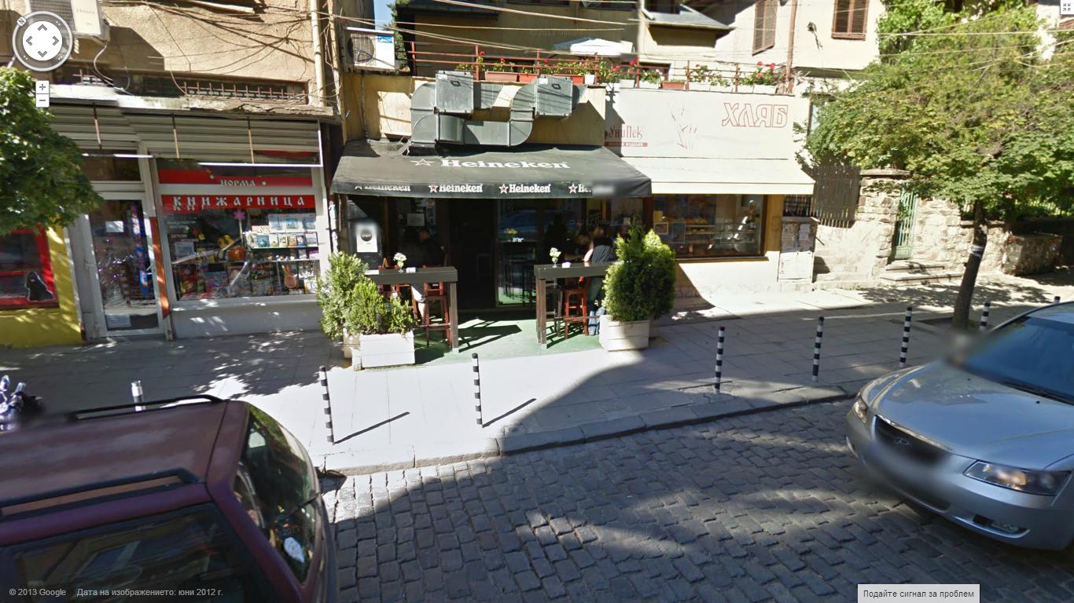

Slide 50
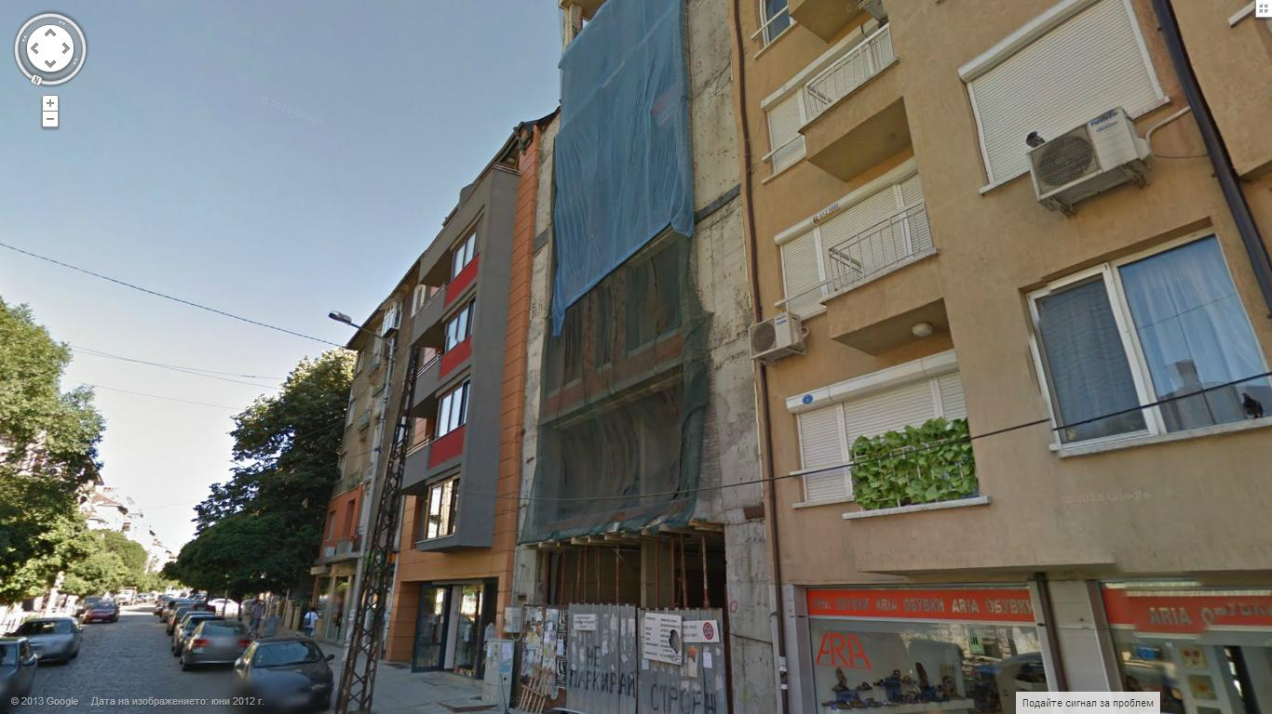

Slide 51
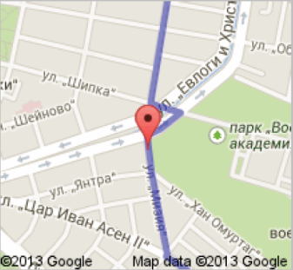
надясно на ул. „Светослав Тертер“

Slide 52
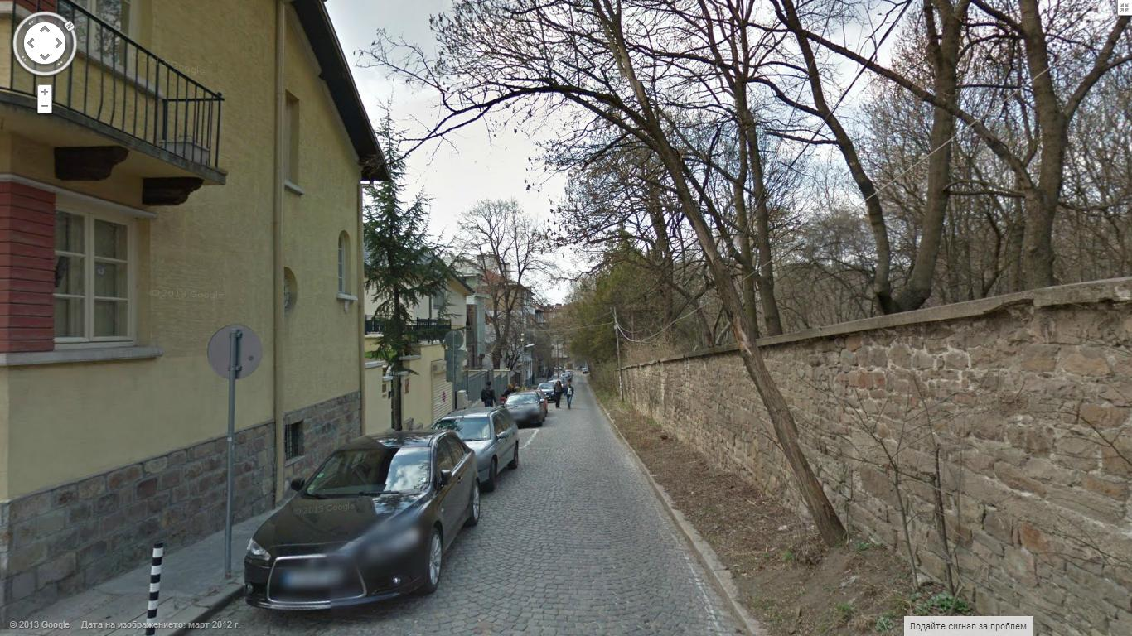

Slide 53
наляво към ул. „Мизия“

Slide 54
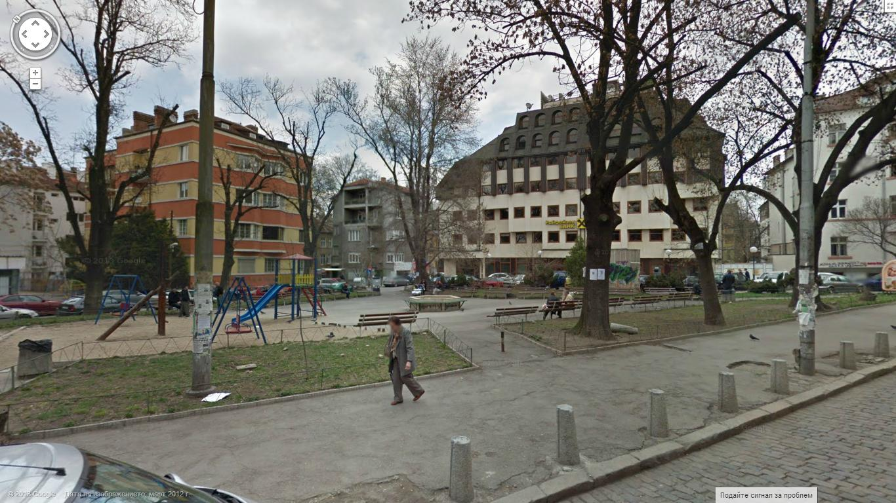

Slide 55
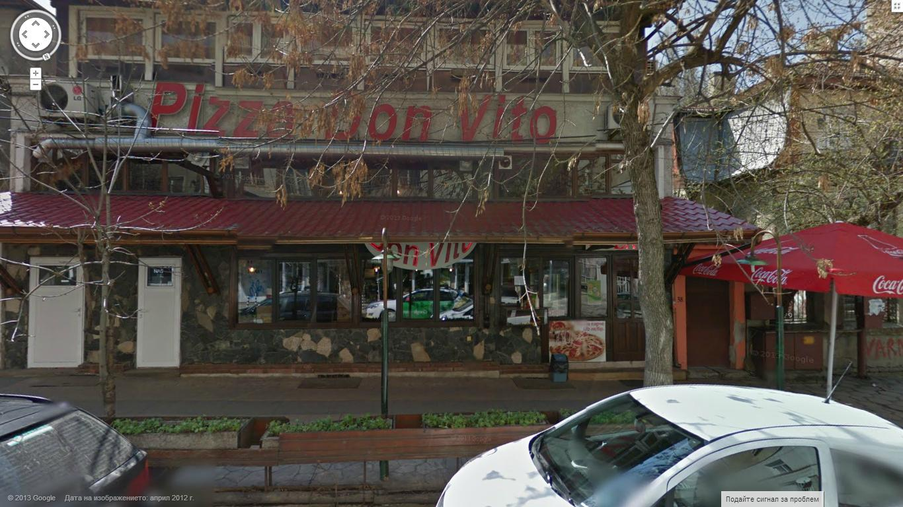

Slide 56
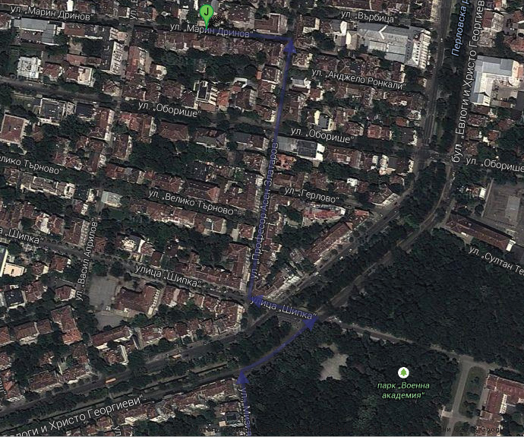
През моста
На бул. „Евлоги и Христо Георгиеви“, покрай оградата на Военна академия и по ул.„Професор Асен Златаров“

Slide 57
надясно към бул. „Евлоги и Христо Георгиеви“

Slide 58
бул. „Евлоги и Христо Георгиеви“

Slide 59
ул. „Професор Асен Златаров“

Slide 60
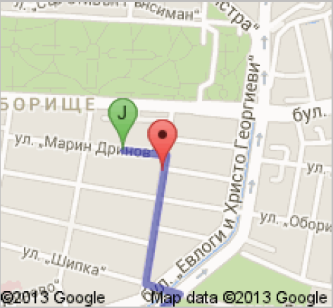
наляво към ул. „Марин Дринов“

Slide 61
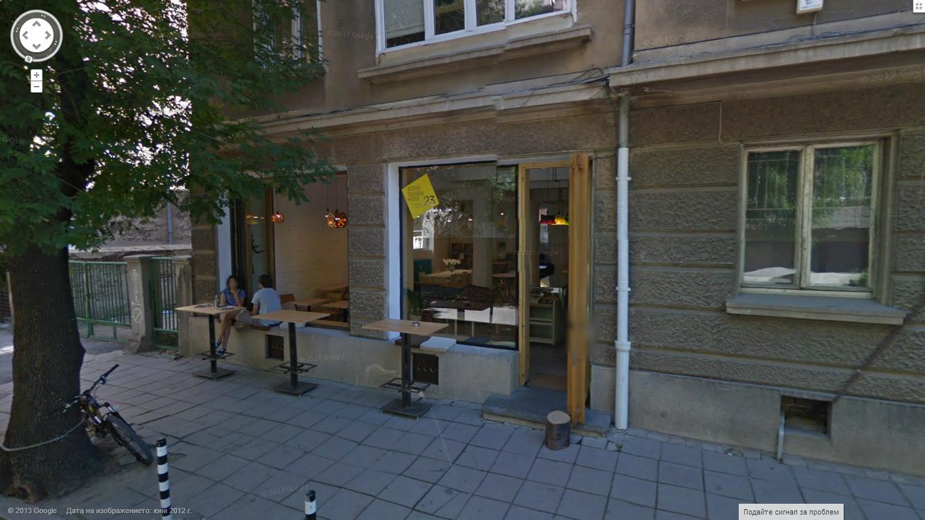

Slide 62
J. (A.) У дома – улица „Марин Дринов“ 26

Slide 63
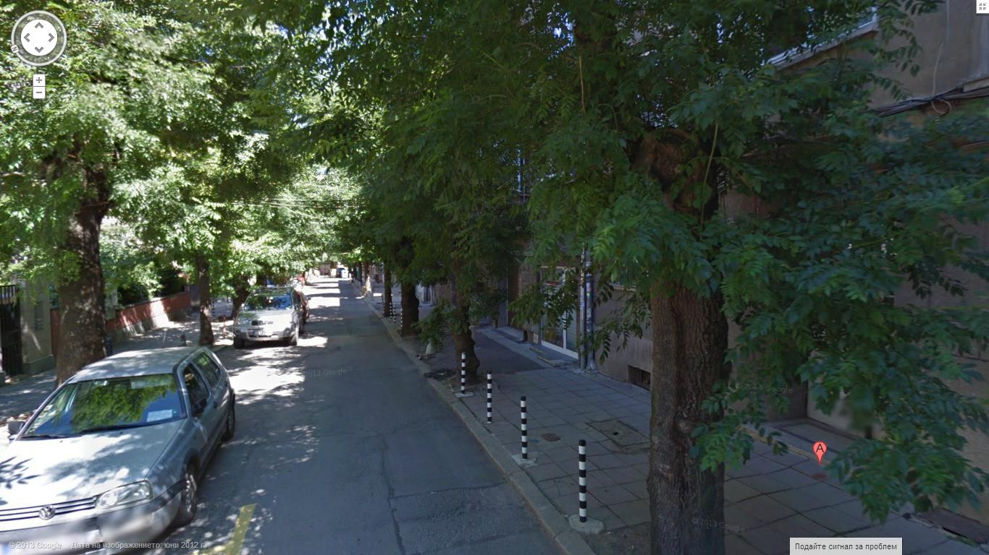
http://goo.gl/maps/EzKaZ

Slide 64
Благодаря за вниманието
Проследете маршрута в Google Карти – http://goo.gl/maps/Qj1Ti

